Slide 1
美国内战
Civil War, U.S.
（1861--1865年）

Slide 2


1842-1846取自英国
1803年从法购得
1783年英国承认美国独立时的领土
1848年从墨西哥夺取
1845吞并
1853年从墨西哥购得
1898年吞并
1867年从俄国购得
1810-1819取自西班牙

Slide 3


美国南北战争
根本原因：
北方--资本主义工业经济
南方--奴隶制种植园经济
南北两种经济制度之间的矛盾

Slide 4
南北矛盾示意图
缺销售市场
要求提高关税
缺工业原料
缺自由劳动力
北方
资本主义工商业
黑人奴隶制的存废问题
结果
内战
矛盾
南方
奴隶制种植园经济
向英国输出棉花、工业原料
占有大量奴隶
购买英国的工业品
要求降低关税

Slide 5
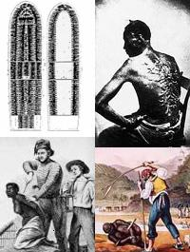
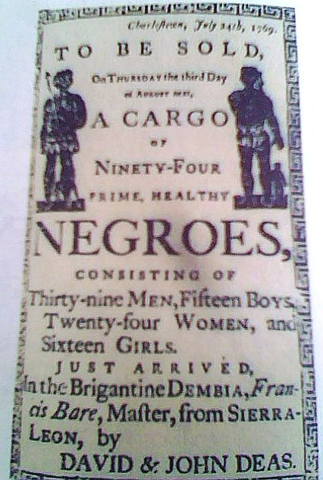
被监工毒打的黑奴
黑奴贸易

Slide 6
北方资本主义经济
南方种植园经济
北方：
保护关税
关税
矛
盾
南方：
降低关税
北方：
废除奴隶制
劳动力
南方：
发展奴隶制
南北双方的矛盾的焦点：
黑人奴隶制的废存问题。
Notes:
1、北部资本主义工业的发展
北部工业资本主义经济。从18世纪90年代起，美国开始了工业革命，1810年－1860年间，美国的工业总产值增长了近九倍，工业生产居世界第四位。
2、南部种植园经济和黑人奴隶制度
南部是种植园经济，使用黑人奴隶劳动，主要种植棉花等经济作物，棉花大量出口英国，换取英国的廉价的工业品，所以北部的工业产品在南部的市场极为有限。
3、南北方的主要矛盾
北方主张保护关税；南方反对保护关税。北方主张解放奴隶；而南方的奴隶制种植园却占用了大批劳动力。南方奴隶主还要求把奴隶制扩展到美国西部新增加的土地上，北方资产阶级坚决反对。双方的矛盾的焦点是奴隶制的废存问题。

Slide 7
废奴运动高涨
1、废奴主义者建立废奴组织，出版鼓吹废奴的刊物，甚至深入南方组织奴隶逃亡。
2、1852年，《汤姆叔叔的小屋》畅销，展现了黑奴的悲惨生活。

Slide 8
美国南北战争
根本原因：
南方奴隶制种植园经济阻碍了美国资本主义经济的发展

Slide 9

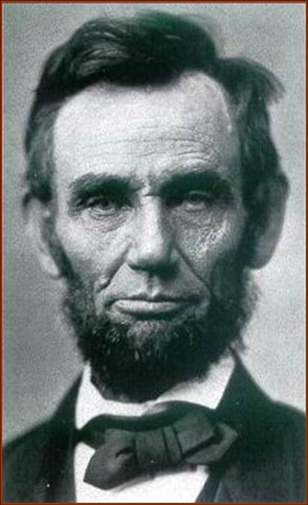
内战爆发(1861年）——捍卫联邦
一场不可避免的战争
1、导火线:
1860年林肯当选美国总统
“大家都知道，一个一半人民是奴隶，一半人民是主人的国家，绝对不可能永久存在！我们每一个有正义感的国民，都应该拿出信心、力量去做我们认为应该做的事情。”这段直率简洁的讲词，深深打动了人民的心灵，林肯终于击败所有对手当选为美国第十六任总统。

Slide 10
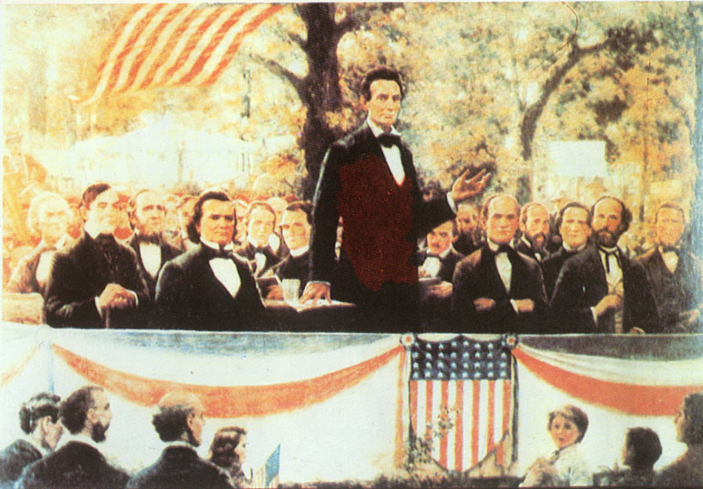
为什么林肯当选美国总统成为内战的导火线？
“一幢裂开的房子是站立不住的。我相信这个政府不能永远维持半奴隶和半自由的状态。我不期望联邦解散，我不期望房子崩塌，但我的确希望它停止分裂。” “联邦必须而且将会得到保留”、“不再让给奴隶制度一寸新的土地”
——林肯竞选演讲词
1、文中的“房子”是指什么？
2、“半奴隶半自由的状态”分别指哪两种不同的经济制度?
3、这段话，反映了林肯的哪些主张？
美国联邦
南方奴隶制种植园和资本主义经济
维护国家统一，废除奴隶制

Slide 11

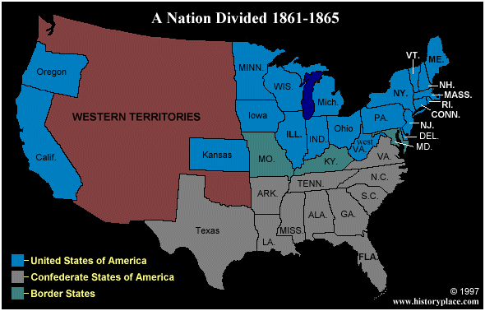

内战爆发(1861年）——捍卫联邦
一场不可避免的战争
南方宣布退出联邦，成立“南部同盟”
西部
自由地区（7个）
北部
自由州（19个）
南方政权国徽
南部同盟
蓄奴州（7个）
美利坚联盟国国旗
国家面临着分裂

Slide 12
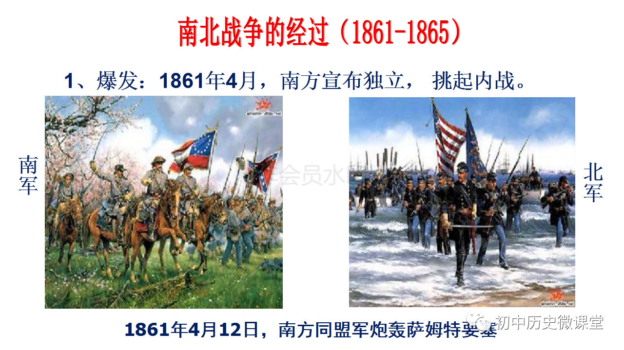
2、爆发：1861年4月南方挑起内战。

Slide 13
你来预测一下战争的结果。战争初期形势会怎样呢？
南北双方情况对比表
双方 | 州数 | 人口 | 经济 | 性质 | 人心 | 海军舰只
北方 | 23个 | 2200万 | 先进 | 正义 | 支持 | 700艘
南方 | 11个 | 900万 | 落后 | 非正义 | 反对 | 少量
3、战争初期形势：北方节节失利
请同学们阅读课文找出原因：
南方蓄谋已久，早有军事准备

Slide 14
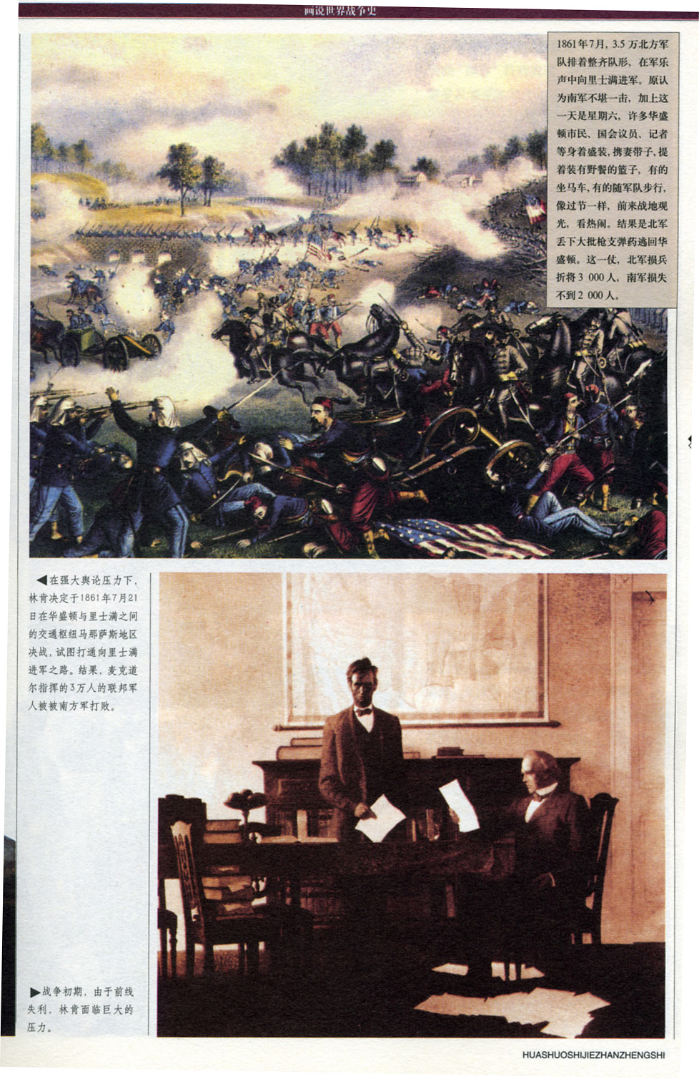
内战爆发(1861年）——捍卫联邦
一场不可避免的战争
镜头：林肯的困境
怎样才能扭转局面呢？
1861年7月，北方军队进攻里士满，大败而归

Slide 15

4.转折点：颁布《解放黑人奴隶宣言》《宅地法》
《解放黑人奴隶宣言》 宣布从1863年元旦起，南方叛乱地区的奴隶永远获得自由，并可以以自由人的身份参加北方军队，“
《宅地法》规定：
凡美国公民只要交纳10美元的登记费，就可以在西部国有土地中领取一块不超过160英亩（约65公顷）的土地，连续耕种5年之后，这块地即成为他的私有财产。
议一议：结合法令内容，说说这两个法令的作用。
作用：这两个法令深得人心，调动了农民尤其是黑人的积极性，他们踊跃参军作战，扭转了战场上的被动局面。

Slide 16
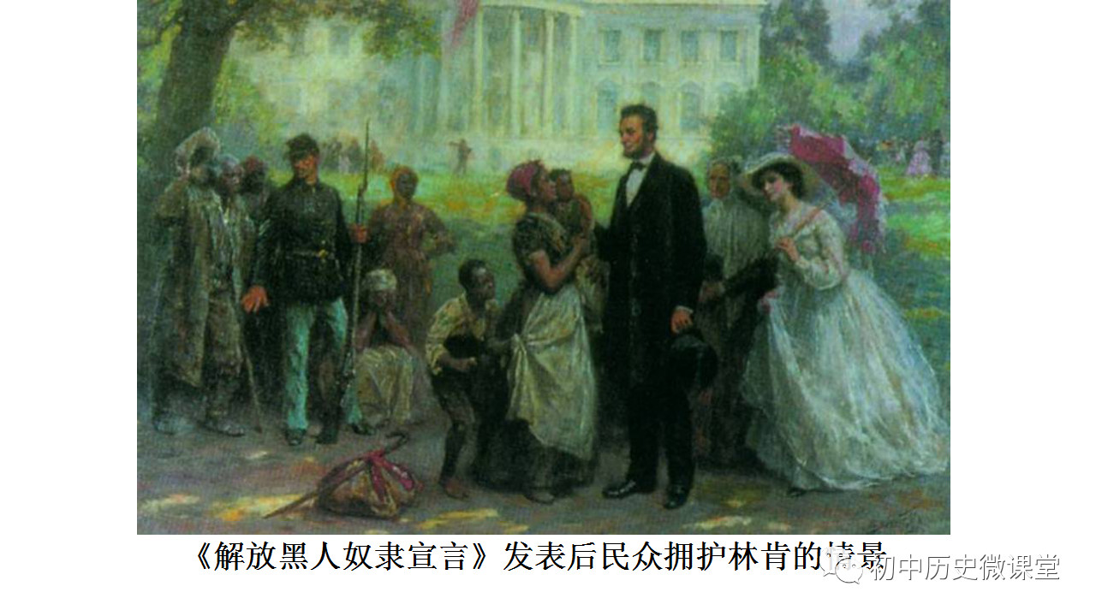
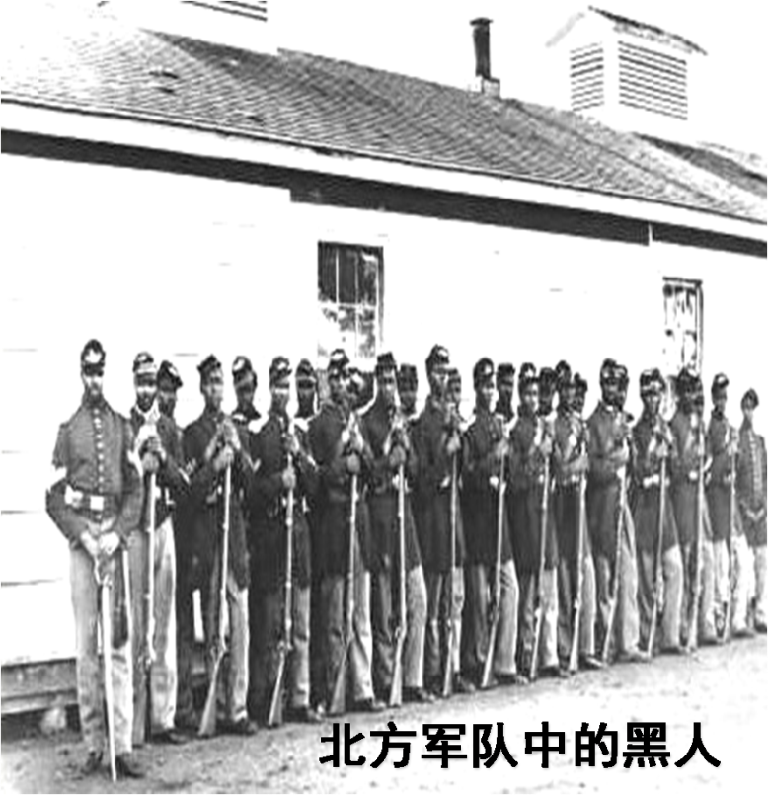
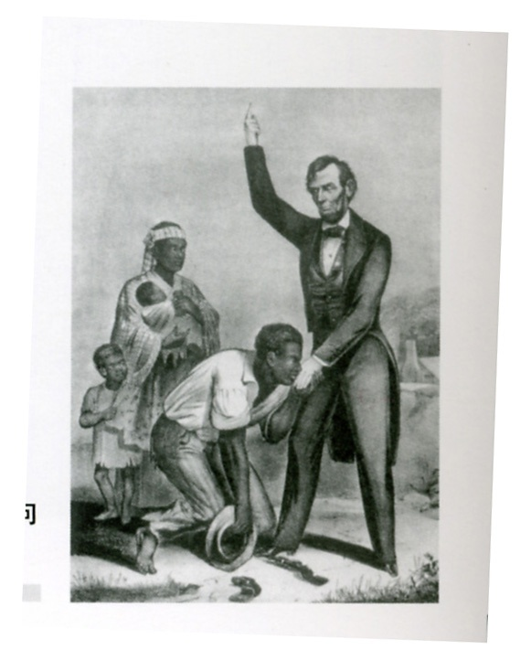
北方的胜利(1865年）——维护联邦
一场不可避免的战争
获得自由的奴隶对林肯充满感激

Slide 17
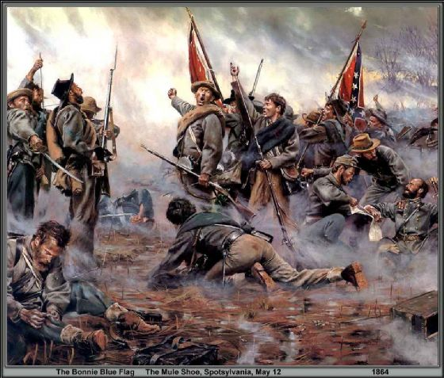
一场不可避免的战争
葛底斯堡演说
87年前，我们的先辈们在这个大陆上接生了一个新型的共和国，她受孕育自由的理念，并献身于一切人生来平等的理想。
……正是那些活着的或者已经死去的曾经在这里战斗过的英雄们才使得这块土地成为神圣之土。……
这更要求我们这些活着的人去继续英雄们为之战斗，并使之前进的未尽事业。倒是我们应该在这里把自己奉献于仍然留在我们面前的伟大任务——我们要从这些光荣的死者身上汲取更多的献身精神，来完成他们已经完全彻底为之献身的事业；我们要在这里下定最大的决心，不让这些死者白白牺牲；我们要使共和国在上帝保佑下得到自由的新生，要使这个民有、民治、民享的政府永世长存。
1863年葛底斯堡战役——北方转入全面反攻。

Slide 18
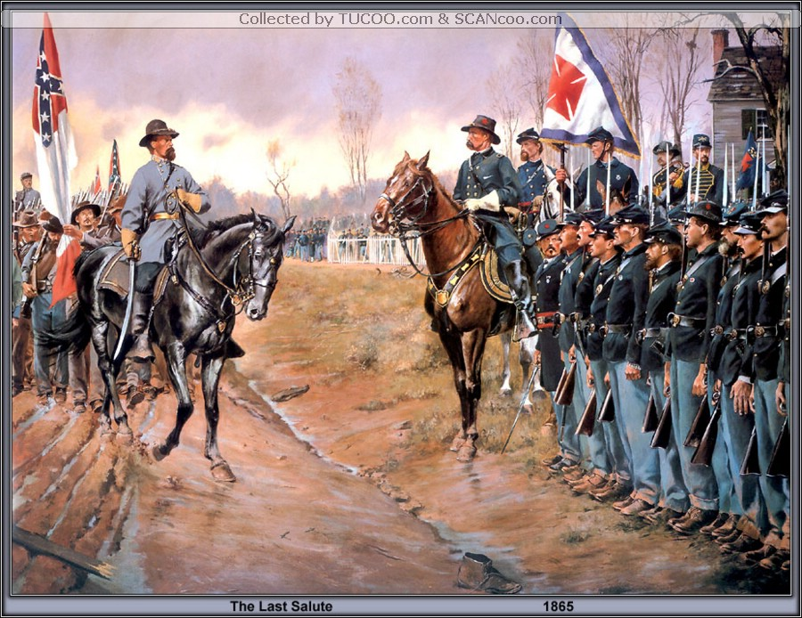
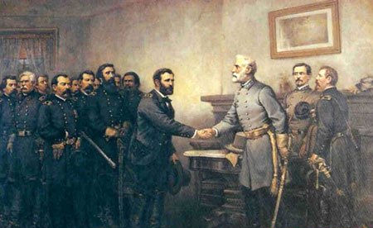
北方的胜利(1865年）——维护联邦
一场不可避免的战争
5、结果：
1865年南方投降，北方胜利。
相逢一笑泯恩仇
度尽劫波兄弟在
国家的统一 得到维护。

Slide 19
美国内战北方胜利的原因：
北方军队的战斗具有正义性
北方经济、军事实力强大
广大士兵的英勇作战
人民群众的支持，人心所向
林肯政府的正确领导

Slide 20
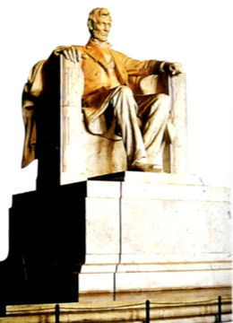

北方的胜利(1865年）——维护联邦
一位永不退缩的伟人
贡献：维护国家统一，解放黑人奴隶
“林肯拯救了联邦，永被国人铭记心间 ”
蒲斯刺杀林肯于华盛顿福特戏院
林肯1809-1865 Abraham Lincoln
1865年4月15日凌晨，林肯去世

Slide 21

美国拉什莫尔山国家纪念公园的“总统山”
开国元勋
美国国父
华盛顿
奠定20世纪美国之基础的
西奥多·罗斯福
《独立宣言》的起草者
杰弗逊
维护统一、解放黑奴的领导者
林肯

Slide 22
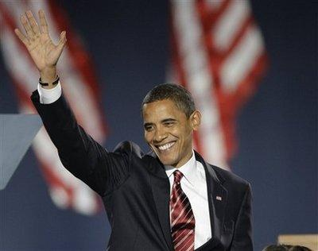
北方的胜利(1865年）——维护联邦
美国历史上首位黑人总统奥巴马
“在我们纪念第16任总统诞辰200周年之际，我能说我对这位伟人怀有特殊的感激之情，是他让我的故事成为可能，是他让美国的故事成为可能。”
——奥巴马（2009.2.12）

Slide 23
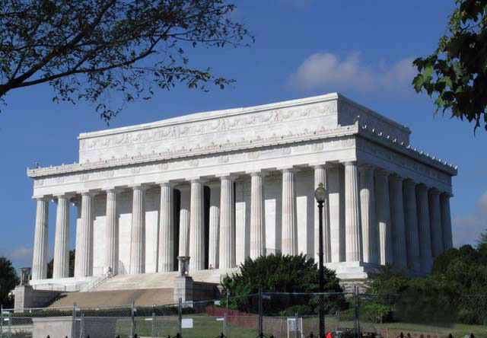
北方的胜利(1865年）——维护联邦
一位永不退缩的伟人
1948年以来历次“美国人心目中最伟大的总统”评选的结果
排名 1948年 1962年 1977年 1984年 2000年
1 林 肯 林 肯 林 肯 林 肯 林 肯
2 华盛顿 华盛顿 华盛顿 罗斯福 罗斯福
3 罗斯福 罗斯福 罗斯福 华盛顿 华盛顿
林肯纪念堂
林肯纪念堂：坐落在美国首都华盛顿，是一座座仿古希腊“巴特农神庙”式的古典建筑，四周环绕着36根古朴的希腊式白色大理石圆形廊柱，代表林肯逝世时的36个州；56级台阶代表着林肯光辉的一生。人们对这位伟人的崇敬显得异常的凝重和庄严。

Slide 24
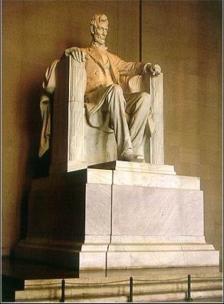
评价林肯
林肯领导南北战争取得胜利，维护国家统一，解放黑人奴隶作出贡献，成为美国历史上著名总统，但没有根本上消除种族歧视。

Slide 25


南北战争的启示
无论何种情况，
都不轻言国家分裂
无论何种方式，
都要捍卫祖国统一
延伸

Slide 26
林肯功绩
1.维护国家统一
2.废除黑人奴隶制
林肯在南北战争中所要解决的根本问题
维护国家统一
南北战争并没有改变美国的社会性质
（或社会制度）
没有改变

Slide 27
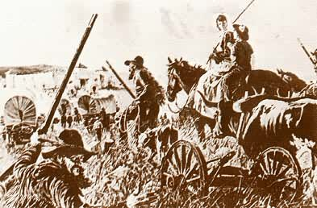

北方的胜利(1865年）——维护联邦
材料 在南北战争以后的几十年中，美国经历了最惊人的经济发展。……最终结果是美国经济在19世纪后半叶以当时所不能比拟的速度突飞猛进：1860年，美国在世界工业国家中排在第四位，而到1894年时却跃居首位。
——《全球通史》
西进移民到达拉腊米堡
繁华的拉斯维加斯
讨论：美国南北战争在美国历史发展中的作用？

Slide 28
北方的胜利(1865年）——维护联邦
南北战争的评价
1、性质：
是美国历史上的第二次资产阶级革命
2、意义：
维护了 国家的统一，
废除了 黑人奴隶制度，
扫清了 资本主义发展的又一障碍,为以后经济的迅速发展创造了条件。
第一个障碍：
英国的殖民统治
又一障碍：
黑人奴隶制度

Slide 29
根据材料，并结合所学分析：美国的发展和崛起带给你怎样的启示？
独立与统一
是一个国家强大的政治前提；

Slide 30
美国独立战争与美国南北战争的比较
比较项目 |  | 独立战争 | 南北战争
原因
性质
领导人
文件
大 事 | 开始
 | 转折
 | 胜利
意 义
英国的殖民统治阻碍了北美资本主义的发展
北方资本主义经济和南方奴隶制种植园经济之间的矛盾不可调和
民族解放战争
内战
资产阶级革命
华盛顿
林肯
《独立宣言》
《宅地法》《解放黑人奴隶宣言》
来克星顿枪声
南方挑起内战
萨拉托加大捷
颁布《宅地法》《解放黑人奴隶宣言》
英国承认美国独立
北方胜利
推翻了英国殖民统治，实现了国家独立。
废除了黑人奴隶制，维护了国家统一。
推动了美国资本主义的发展

Slide 31
小结
北方
林肯颁布《解放黑人奴隶宣言》
林肯就任总统
资本主义
经济
黑人奴隶制废存问题
导火线
北方资本主义经济和南方奴隶制种植园经济之间的矛盾不可调和。
根本
原因
北方军队失利
北方获得胜利
焦点
美国内战
初期
转折
结果
1861—1865年
南方
性质
意义
奴隶制种植园经济
美国历史上
的第二次
资产阶级革命
经过这场战争，美国维护了国家统一，废除了奴隶制度，清除了资本主义发展的最大障碍，为以后经济的迅速发展创造了条件。

Slide 32
巩固练习
1.19世纪中期，美国南北两种制度水火不容，围绕的主要问题是（
A. 奴隶制的存废问题 B. 关税问题
C. 进口工业品问题 D. 人权问题
2.一个由曼彻斯特6000名工人组成的组织在给林肯的信中写道：“这
将使你的名字亚伯拉罕·林肯流芳后世。请接收我们维护这一自由
宣言的最高敬意。”“这一自由宣言”指的是
A.《独立宣言》 B.《权利法案》
C.《解放黑人奴隶宣言》 D.《人权宣言》
3.下列关于美国独立战争、南北战争的相同点的归纳，不正确的是
A. 引起战争的经济原因都与英国有关
B. 都是资产阶级革命
C. 都有利于美国资本主义的发展
D. 都改变了美国的社会制度
A
C
D

Slide 33
巩固练习
4.林肯受到尊敬和爱戴的根本原因是
A. 他当选总统，开创了美国民主政治的先河
B. 遭到暗杀而身亡
C. 领导北方资产阶级取得了内战的胜利
D. 解放了黑人奴隶，维护了国家统一
5.美国内战的作用是：
①废除了黑人奴隶制 ②赢得了民族独立 ③加速了美国资本主义的发
展 ④维护了国家统一
A．①②③
B．①②④
C．①③④
D．②③④
D
C

Slide 34
巩固练习
6、美国南北矛盾的焦点是： （ ）
A.关税问题 B.黑奴制存废问题
C.向西部扩张领土的问题 D.资本主义存废问题
7、马克思说：“在美国历史和人类历史上，林肯
必将和华盛顿齐名。”这是因为林肯 （ ）
A.领导北美人民推翻了英国殖民统治
B.维护了国家统一和废除了黑人奴隶制
C.取消了对黑人的种族歧视和民族压迫
D.实行新政，领导二战
B
B

Slide 35
8、电影《乱世佳人》再现了美国南北战争时期的一段历史，剧中有一个“许多黑人行进在北方军队的行列中”的镜头，这主要是因为林肯政府颁布了 （ ）
A.《人权宣言》 B.《权利法案》
C.《宅地法》 D.《解放黑人奴隶宣言》
9、美国内战与独立战争的相同点（ ）
A、赢得了民族独立 B、维护了国家的统一
C、扫清了资本主义发展障碍
D、解除了种族压迫和歧视
D
C

Slide 36
本课的知识结构
1.根本原因：
2.焦点：
3.导火线：
4.开始：
5.转折：
6.结束：
7.林肯的
贡献：
8.性质：
9.意义：
北方资本主义经济和南方种植园经济
两种经济制度矛盾不可调和
奴隶制的存废
林肯当选美国总统
1861年4月，南方挑起内战
美国内战
颁布《宅地法》《解放黑人奴隶宣言》
1865年4月，北方胜利
领导南北战争胜利；维护国家统一；解放黑人奴隶
美国历史上第二次资产阶级革命
废除了奴隶制度，扫清了资本主义发展的最大障碍，为以后经济的迅速发展创造了条件。

